Slide 1

TRƯỜNG TIỂU HỌC GIỒNG GĂNG
Biện pháp góp phần nâng cao chất lượng công tác giảng dạy
Tên biện pháp: MỘT SỐ BIỆN PHÁP HÌNH THÀNH VÀ PHÁT TRIỂN NĂNG LỰC
HỌC PHÂN MÔN LỊCH SỬ CHO HỌC SINH LỚP 4A2 TRƯỜNG TIỂU HỌC GIỒNG GĂNG
Giáo viên : Hoàng Thị Ngọc Hoa

Slide 2
THỰC TRẠNG
NGUYÊN NHÂN
BIỆN
PHÁP
HIỆU
QUẢ
KHẢ NĂNG
ÁP DỤNG

Slide 3
THỰC TRẠNG
THỰC TRẠNG ĐƠN VỊ
THỰC TRẠNG BẢN THÂN

Slide 4

THỰC TRẠNG ĐƠN VỊ
+ Phân môn Lịch Sử ở tiểu học nói chung và lớp 4 nói riêng đều cung cấp các kiến thức cơ bản lịch sử, về nhân vật, sự kiện tiêu biểu.
+ Trường Tiểu học Giồng Găng đã tạo điều kiện tốt nhất cho giáo viên trong giảng dạy lịch sử như: trang bị đầy đủ về cơ sở vật chất, thiết bị dạy học, tivi, loa, âm thanh, sách truyện lịch sử, …
+ Sinh hoạt dưới cờ đầu tuần, trường luôn có tổ chức các hoạt động tuyên truyền, kể chuyển về các vị anh hùng dân tộc, các ngày lễ, kỉ niệm trong năm. Hàng năm, các em được được đi tham quan các địa danh lịch sử, chăm sóc khu di tích, …

Slide 5
THỰC TRẠNG BẢN THÂN
+ Năm học 2022- 2023 được phân công giảng dạy lớp 4A2 với tổng số HS là 30 em.
+ Đa số học sinh rất sợ học lịch sử và dễ làm người học nhàm chán.

Slide 6
2. Nguyên nhân
- Do môn Lịch sử là môn học mới mẻ đối với các em, phần lớn là các em chỉ học vẹt, học thuộc lòng.
- Do phim ảnh, sách truyện về Lịch sử còn đơn điệu, không phong phú .
- Do một số phụ huynh và HS còn xem nhẹ môn học này so với môn Toán và Tiếng Việt.

Slide 7
Số lượng HS | Thời gian | HS yêu thích, hứng thú học phân môn Lịch sử |  | HS không thích học phân môn Lịch sử
 |  | SL | TL | SL | TL
30 | Tháng 10 | 11 | 37% | 19 | 63%

Slide 8
- Xuất phát từ những nguyên nhân trên và xác định được vai trò của GV nên tôi đã mạnh dạn đưa ra : “ Một số biện pháp hình thành và phát triển năng lực phân môn Lịch sử cho HS lớp 4A2 Trường Tiểu học Giồng Găng”.

Slide 9
II. Biện pháp thực hiện
1. GV phải có kiến thức, am hiểu về lịch sử dân tộc.
2. Chuẩn bị đầy đủ các tư liệu ứng dụng công nghệ thông tin, các phương tiện dạy học khác.
3. Khai thác kiến thức từ kênh hình trong SGK .
4. Lựa chọn cách thức tổ chức dạy học phù hợp đặc trưng bộ môn, phát huy tính tích cực, sáng tạo của HS
5. Phối hợp và sử dụng linh hoạt các phương pháp, hình thức dạy học phù hợp với từng dạng bài lịch sử.
6. Giúp học sinh nắm chắc 3 yếu tố lịch sử quan trọng: thời gian, sự kiện, nhân vật.
7. Dạy lịch sử gắn với kỷ niệm các ngày lễ lớn, các sự kiện lịch sử, tham quan dã ngoại, hoạt động ngoài giờ lên lớp và các môn học khác.
8. Tổ chức các trò chơi học tập hỗ trợ kiến thức bài học

Slide 10
II. Biện pháp thực hiện
1. GV phải có kiến thức, am hiểu về lịch sử dân tộc
Mỗi chúng ta sinh ra và lớn lên trên đất nước VN. Người GV sưu tầm tài liệu, tranh ảnh, bản đồ lịch sử, các di vật, để HS tự hình thành các biểu tượng lịch sử. Giúp cho HS yêu thích lịch sử Việt Nam .
- Người GV là người sưu tầm và lựa chọn nội dung để giảng dạy, GV đọc và ghi chép lại.

Slide 11
II. Biện pháp thực hiện
2 . Chuẩn bị đầy đủ các tư liệu ứng dụng công nghệ thông tin, các phương tiện dạy học khác
Tư duy HS là tư duy trực quan
GV tổ chức cho HS khám phá qua tranh ảnh, bản đồ, các di vật, câu chuyện. Giúp các em yêu thích học Lịch sử Việt Nam hơn.

Slide 12
II. Biện pháp thực hiện
3. Khai thác kiến thức từ kênh hình trong SGK .
- Kênh hình làm nhiệm vụ minh họa cho kênh chữ là phương tiện dạy học, kênh hình gồm tranh ảnh, bản đồ, biểu đồ. Để giúp HS hiểu kiến thức sâu hơn.
- Bước 1: GV hướng dẫn học các kí hiệu, quy ước,… trong phần chú giải
- Bước 2: Nêu mục đích làm việc với kênh hình.
- Bước 3: Giáo viên đưa ra các câu hỏi gợi ý để học sinh khai thác kiến thức qua kênh hình.
- Bước 4: Học sinh trình bày kiến thức mới qua khai thác kênh hình.
- Bước 5: Cho học sinh nhận xét; bổ sung trước khi giáo viên đưa ra kết luận và khắc sâu kiến thức.

Slide 13
II. Biện pháp thực hiện
4. Lựa chọn cách thức tổ chức dạy học phù hợp đặc trưng bộ môn, phát huy tính tích cực, sáng tạo của học sinh.
- Dạy Lịch sử GV phải đọc rất nhiều. - Người GV phải phân tích, so sánh, liên hệ và giải thích.VD: Lý Công Uẩn dời đô từ Hoa Lư ra Hà Nội.
- Người GV giảng dạy lịch sử có kiến thức và sự hiểu biết về các lĩnh vực văn học, địa lý, kinh tế, chính trị, quân sự, dân tộc, tôn giáo,… - Ngoài ra GV còn dạy HS về cách làm người cách đối nhân xử thế ở đời.

Slide 14
II. Biện pháp thực hiện
5. Phối hợp và sử dụng linh hoạt các phương pháp, hình thức dạy học phù hợp với từng dạng bài lịch sử.
- Dạng bài về cơ cấu bộ máy nhà nước, tình hình kinh tế-văn hoá-xã hội.
- Dạng bài về khởi nghĩa, kháng chiến, chiến tranh.
- Dạng bài về nhân vật lịch sử.
- Dạng bài về kiến trúc nghệ thuật.
- Dạng bài tổng kết, ôn tập

Slide 15
- Dạng bài về cơ cấu bộ máy nhà nước, tình hình kinh tế-văn hoá -xã hội. PP chủ yếu là vấn đáp, tìm tòi, thảo luận nhóm, sử dụng đồ dùng dạy học
- Dạng bài về khởi nghĩa, kháng chiến, chiến tranh. PP chủ yếu là kể chuyện, miêu tả kết hợp với đồ dùng trực quan, … để tái hiện.
- Dạng bài về nhân vật lịch sử. PP chủ yếu là kể chuyện và sắm vai. GV vừa là người kể chuyện, dẫn chuyện.
- Dạng bài về kiến trúc nghệ thuật. PP chủ yếu là vấn đáp, tìm tòi, miêu tả.
- Dạng bài về tổng kết, Ôn tập . PP chủ yếu Sơ đồ Tư duy.

Slide 16
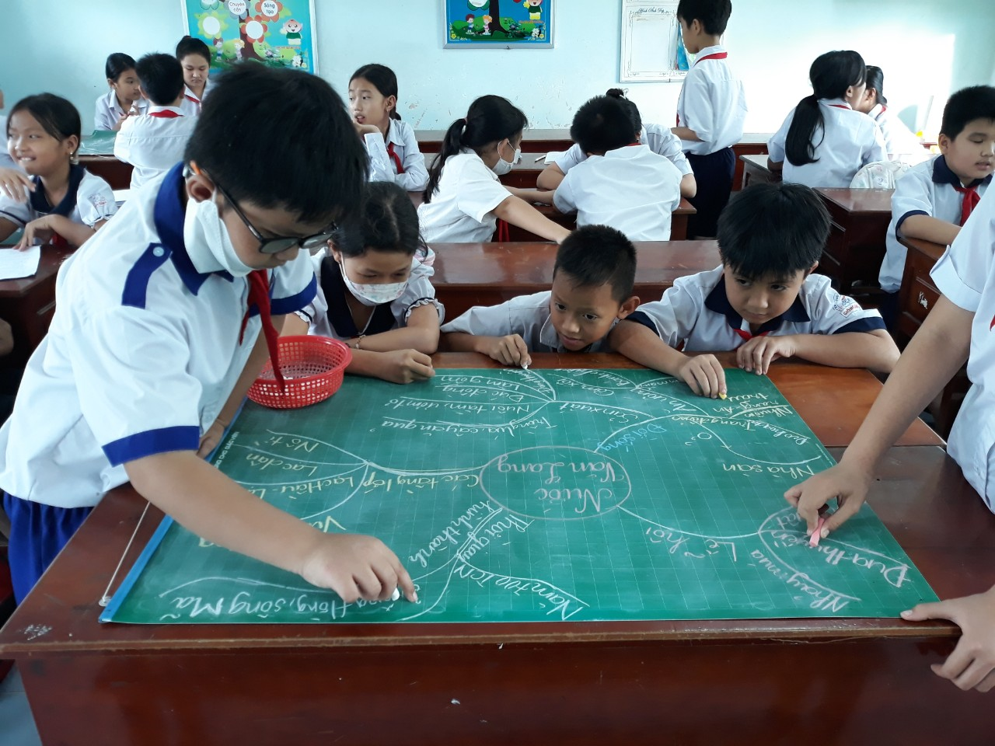
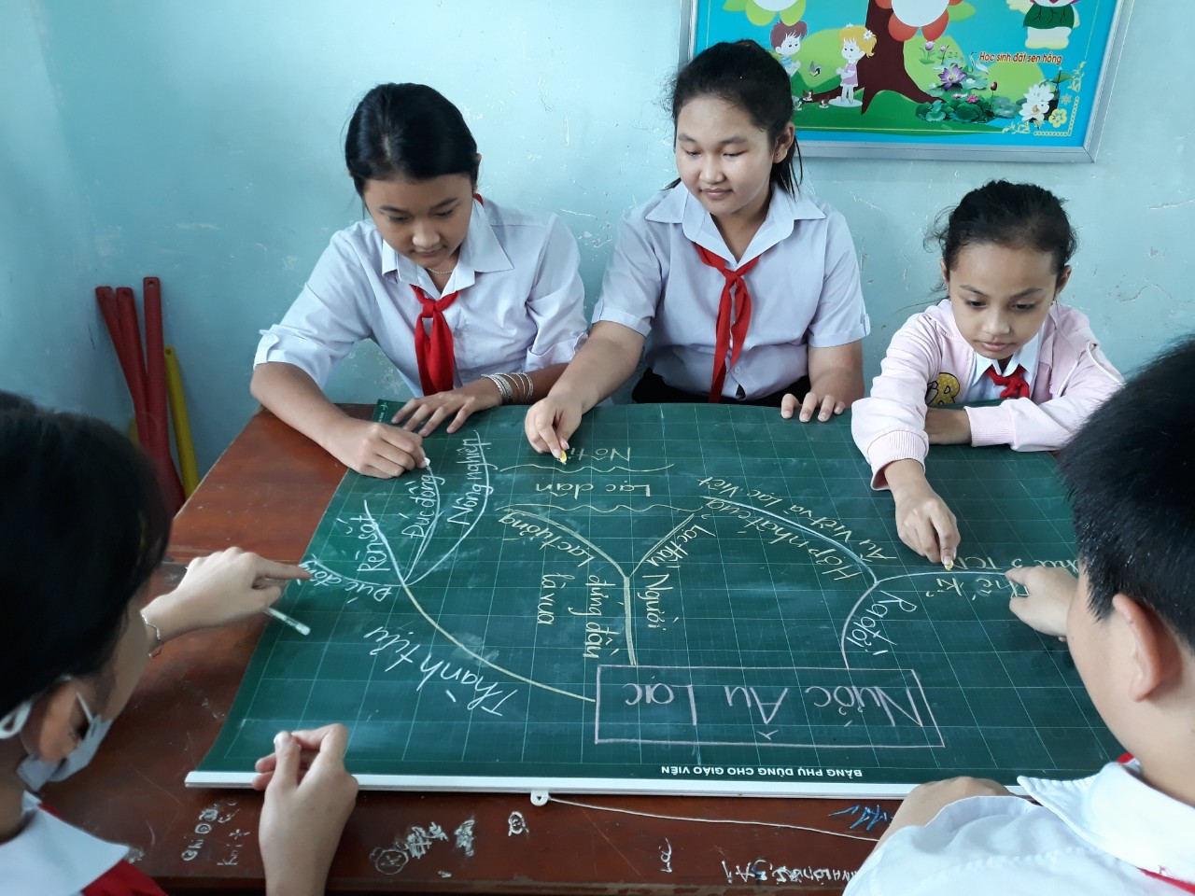
Học sinh lớp 4A2 đang thực hiện sơ đồ tư duy phân môn Lịch Sử

Slide 17
II. Biện pháp thực hiện
6 . Giúp học sinh nắm chắc 3 yếu tố lịch sử quan trọng: thời gian, sự kiện, nhân vật.
6.1. Rèn kĩ năng đọc và phân tích tư liệu:
- Phân môn lịch sử lớp 4 được chia làm 8 giai đoạn, gồm 33 bài, trong đó có 27 bài kiến thức mới, 5 bài ôn tập và 1 bài tổng kết. Ngoài việc dạy học theo chương trình môn Lịch sử tôi đã lồng ghép những kiến thức đã học vào các môn học khác để từ đó các em ghi nhớ kiến thức cũ và tích hợp nội dung mới giúp các em ghi nhớ một cách có hệ thống.

Slide 18
Dạy học bây giờ hạn chế học thuộc lòng. Để học sinh dễ hiểu, dễ nắm được những sự kiện, thời gian lịch sử, cần rèn cho học sinh kĩ năng đọc và phân tích tư liệu.
VD cho HS đọc thầm bài, phân tích các thông tin do kênh chữ cung cấp, cho các em phát huy khả năng nói, trình bày của mình.

Slide 19
II. Biện pháp thực hiện
6.2. Rèn kĩ năng quan sát và kể lại, trình bày lại diễn biến cuộc kháng chiến qua bản đồ, lược đồ
- Ở 3 bài đầu phân môn LS đã HD các em QS, mô tả trên lược đồ, bản đồ, …
- GV đưa ra các câu hỏi phù hợp. VD bài Cuộc kháng chiến chống Quân Tống xâm lược lần thứ nhất (Năm 981)
1. Quân Tống xâm lược nước ta vào thời gian nào?
2. Chúng tiến vào nước ta theo mấy đường, là những đường nào?
3. Lê Hoàn chia quân thành mấy cánh và đóng quân ở những đâu để đánh giặc?
4. Kể lại hai trận đánh lớn giữa quân ta và quân Tống?
5. Kết quả của cuộc kháng chiến như thế nào?

Slide 20
II. Biện pháp thực hiện
6.3. Rèn kĩ năng quan sát và phân tích qua tranh ảnh (làm bài tập trắc nghiệm) để hiểu và nhớ thời gian lịch sử, sự kiện và nhân vật lịch sử.
Giáo viên nắm vững kiến thức lịch sử để qua các hình ảnh giới thiệu cho học sinh. Các em bằng cặp mắt quan sát, óc phân tích của mình, các em sẽ mô tả, trình bày, nêu nội dung tranh, làm bài tập. - VD dạy bài Trịnh- Nguyễn phân tranh các em QS lược đồ để biết Nam triều-Bắc Triều.

Slide 21
II. Biện pháp thực hiện
6.4. Muốn học sinh nhớ lâu và không bị sai lệch thời gian, nhân vật, sự kiện lịch sử thì giáo viên cần làm:
GV tổ chức nhiều hình thức học tập khác nhau để giúp HS phát huy sáng tạo, độc lập suy nghĩ. Cách làm này kích thích trí óc tìm kiếm suy luận, tư duy tưởng tượng của học sinh giúp các em nhớ lại, nhớ lâu, nhớ chính xác các sự kiện lịch sử đã diễn ra. Tạo cho các em ý thức học tập tích cực tinh thần hợp tác giúp đỡ lẫn nhau.
- Bước 1: Yêu cầu đọc kênh chữ SGK, thảo luận nhóm đôi suy nghĩ tìm ý đúng.
- Bước 2: Yêu cầu trình bày các ý, các em khác nhận xét.
- Bước 3: Nhận xét, tuyên dương nhóm làm đúng.

Slide 22
II. Biện pháp thực hiện
7 . Dạy lịch sử gắn với kỷ niệm các ngày lễ lớn, các sự kiện lịch sử, tham quan dã ngoại, hoạt động ngoài giờ lên lớp và các môn học khác.
- Muốn cho môn học lịch sử hấp dẫn và có ý nghĩa thiết thực, gây ấn tượng sâu sắc, việc tổ chức cho học sinh đi tham quan các di tích, bảo tàng lịch sử hay xem phim ảnh lịch sử cũng rất nên được các cấp nhà trường quan tâm thực hiện.
Và còn vận dụng nhiều phương pháp khác nữa, đem lại cho các em lòng say mê ham thích tìm hiểu môn Lịch sử VD: Ngày 2/9/1945, 10/3 âm lịch, 30/4/1975, …
Từ đó các em phát huy ý thức vai trò của mình về lịch sử dân tộc xứng đáng với những gì Bác Hồ đã nói : “Dân ta phải biết sử ta, cho tường gốc tích nước nhà Việt Nam’’.

Slide 23
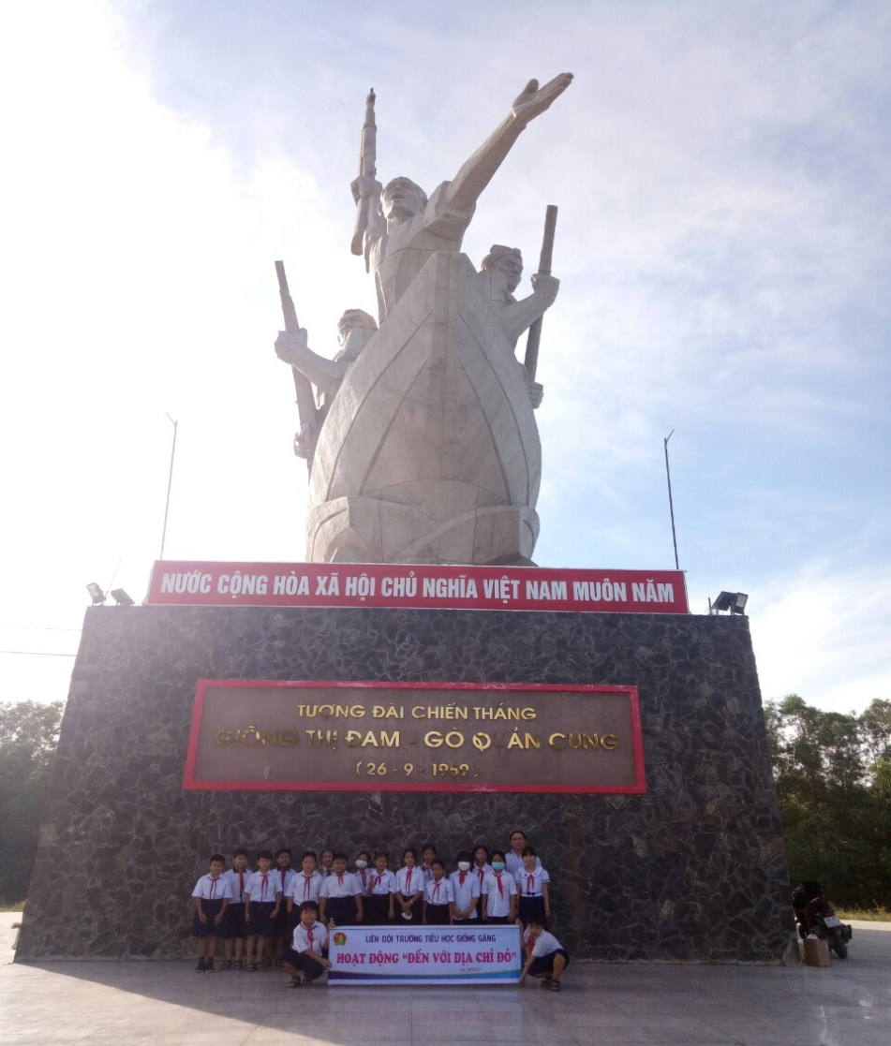
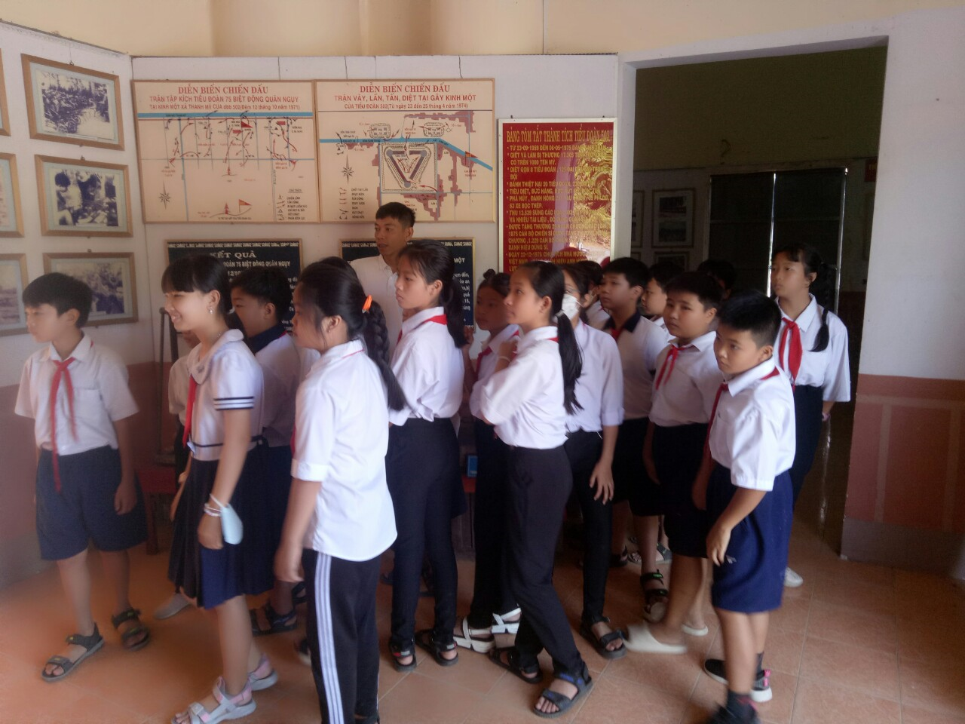

Học sinh trường Tiểu học Giồng Găng tham quan – chăm sóc khu di tích Gò Quản Cung

Slide 24
II. Biện pháp thực hiện
8. Tổ chức các trò chơi học tập hỗ trợ kiến thức bài học
- Học mà chơi – chơi mà học” là điều kiện cần ở lứa tuổi học sinh tiểu học. “Các trò chơi học tập” là một hình thức học tập hết sức hứng thú đối với học sinh vì lẽ: Học sinh học tập kiến thức mới, ôn tập kiến thức cũ trong một môi trường thoải mái, nhẹ nhàng không gò bó.

Slide 25
III. Hiệu quả và khả năng áp dụng
1 . Hiệu quả
-“Một số biện pháp hình thành và phát triển năng lực học phân môn lịch sử cho học sinh lớp 4A2 Trường Tiểu học Giồng Găng” đang được thực hiện tại đơn vị và đã tháo gỡ được tồn tại thực tế của lớp, giúp GV mạnh dạn, hứng thú, chủ động thực hiện đổi mới các phương pháp dạy học phân môn Lịch sử cho HS, giúp cho từng đối tượng HS, cho tất các khối lớp trong nhà trường. Giúp HS phát huy tính tích cực, chủ động, mạnh dạn đưa ra ý kiến của mình, rèn bản lĩnh tự tin, tham gia hoạt động nhóm, năng động, thoải mái, bày tỏ ý kiến của mình trước tập thể lớp. HS vận dụng kiến thức, kĩ năng để giải quyết các vấn đề, kỹ năng so sánh, đánh giá, tự giác điều chỉnh, bồi dưỡng, rèn luyện và tạo hứng thú học tập và rèn luyện để tiến bộ hơn.

Slide 26
III. Hiệu quả
Bảng 1- Về mức độ yêu thích:
Số lượng HS | Thời gian | HS yêu thích, hứng thú học phân môn Lịch sử |  | HS không thích học phân môn Lịch sử
 |  | SL | TL | SL | TL
30 | Tháng 11 | 20 | 66% | 10 | 34%

Slide 27
III. Hiệu quả
Bảng 2- Về kết quả học tập:
Số lượng HS | Thời gian | Hoàn Thành Tốt |  | Hoàn thành |  | Chưa hoàn thành
 |  | SL | TL | SL | TL | SL | TL
30 | Tháng 11 | 16 | 53% | 14 | 47% | 0 | 0%

Slide 28
III. Hiệu quả và khả năng áp dụng
2 . Khả năng áp dụng
- Biện pháp trên rất dễ dàng áp dụng, có thể áp dụng dạy phân môn Lịch sử cho khối 4, 5 ở các lớp tiểu học trong và ngoài tỉnh.

Slide 29


